Slide 1
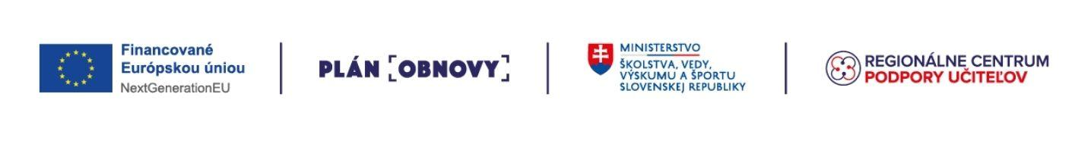
Aktuality a zmeny vo verejnom školstve na Slovensku
PRACOVNÉ ZASADNUTIE ASOCIÁCIE DEKANOV
PEDAGOGICKÝCH FAKÚLT ČR a SR
Tünde Berta
UJS, Inštitút pre inováciu vzdelávania n.o.
01.02.2024

Slide 2
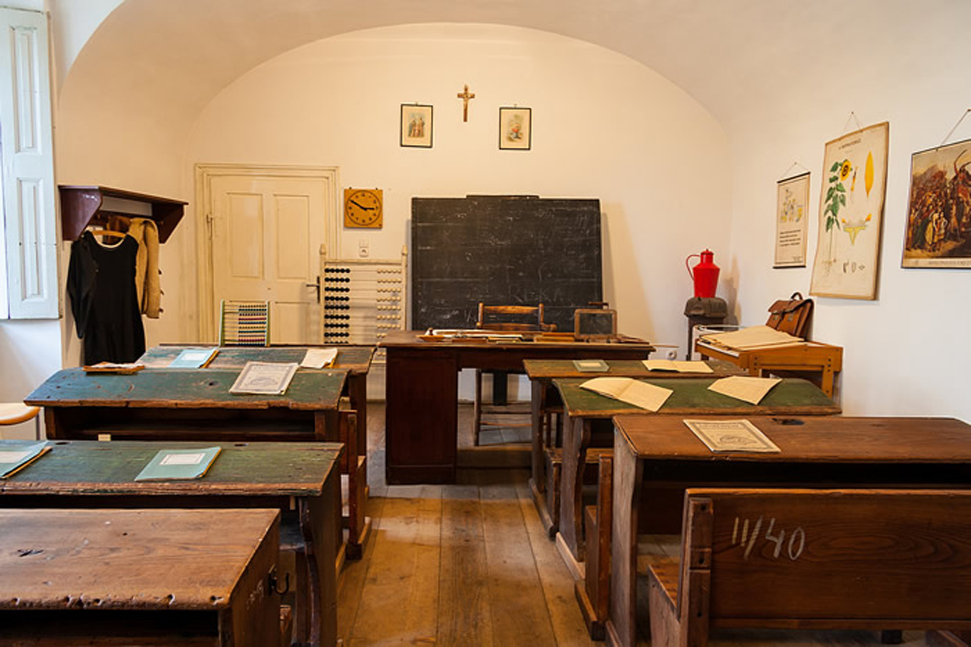
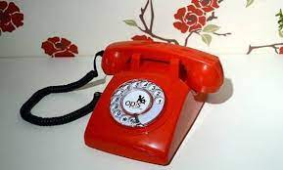

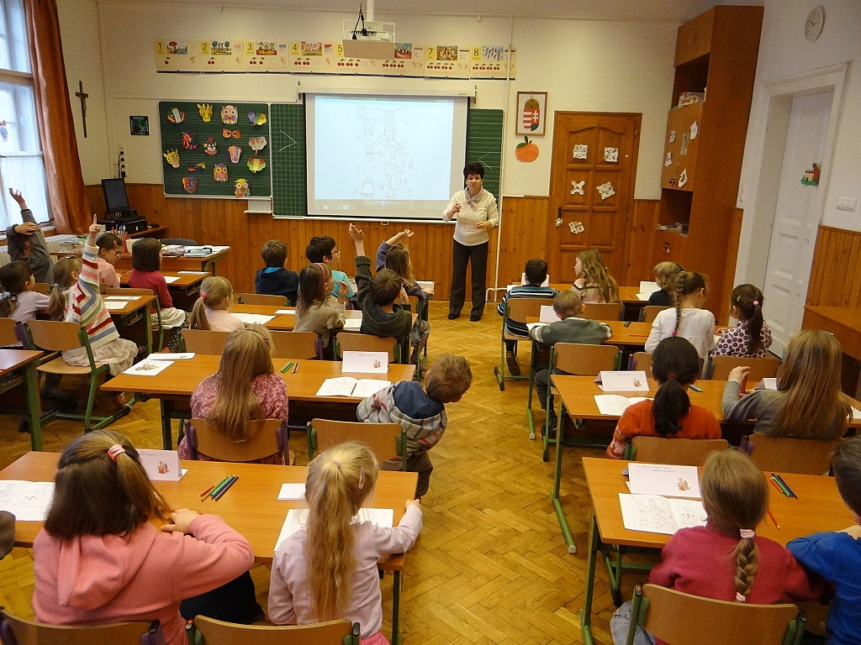
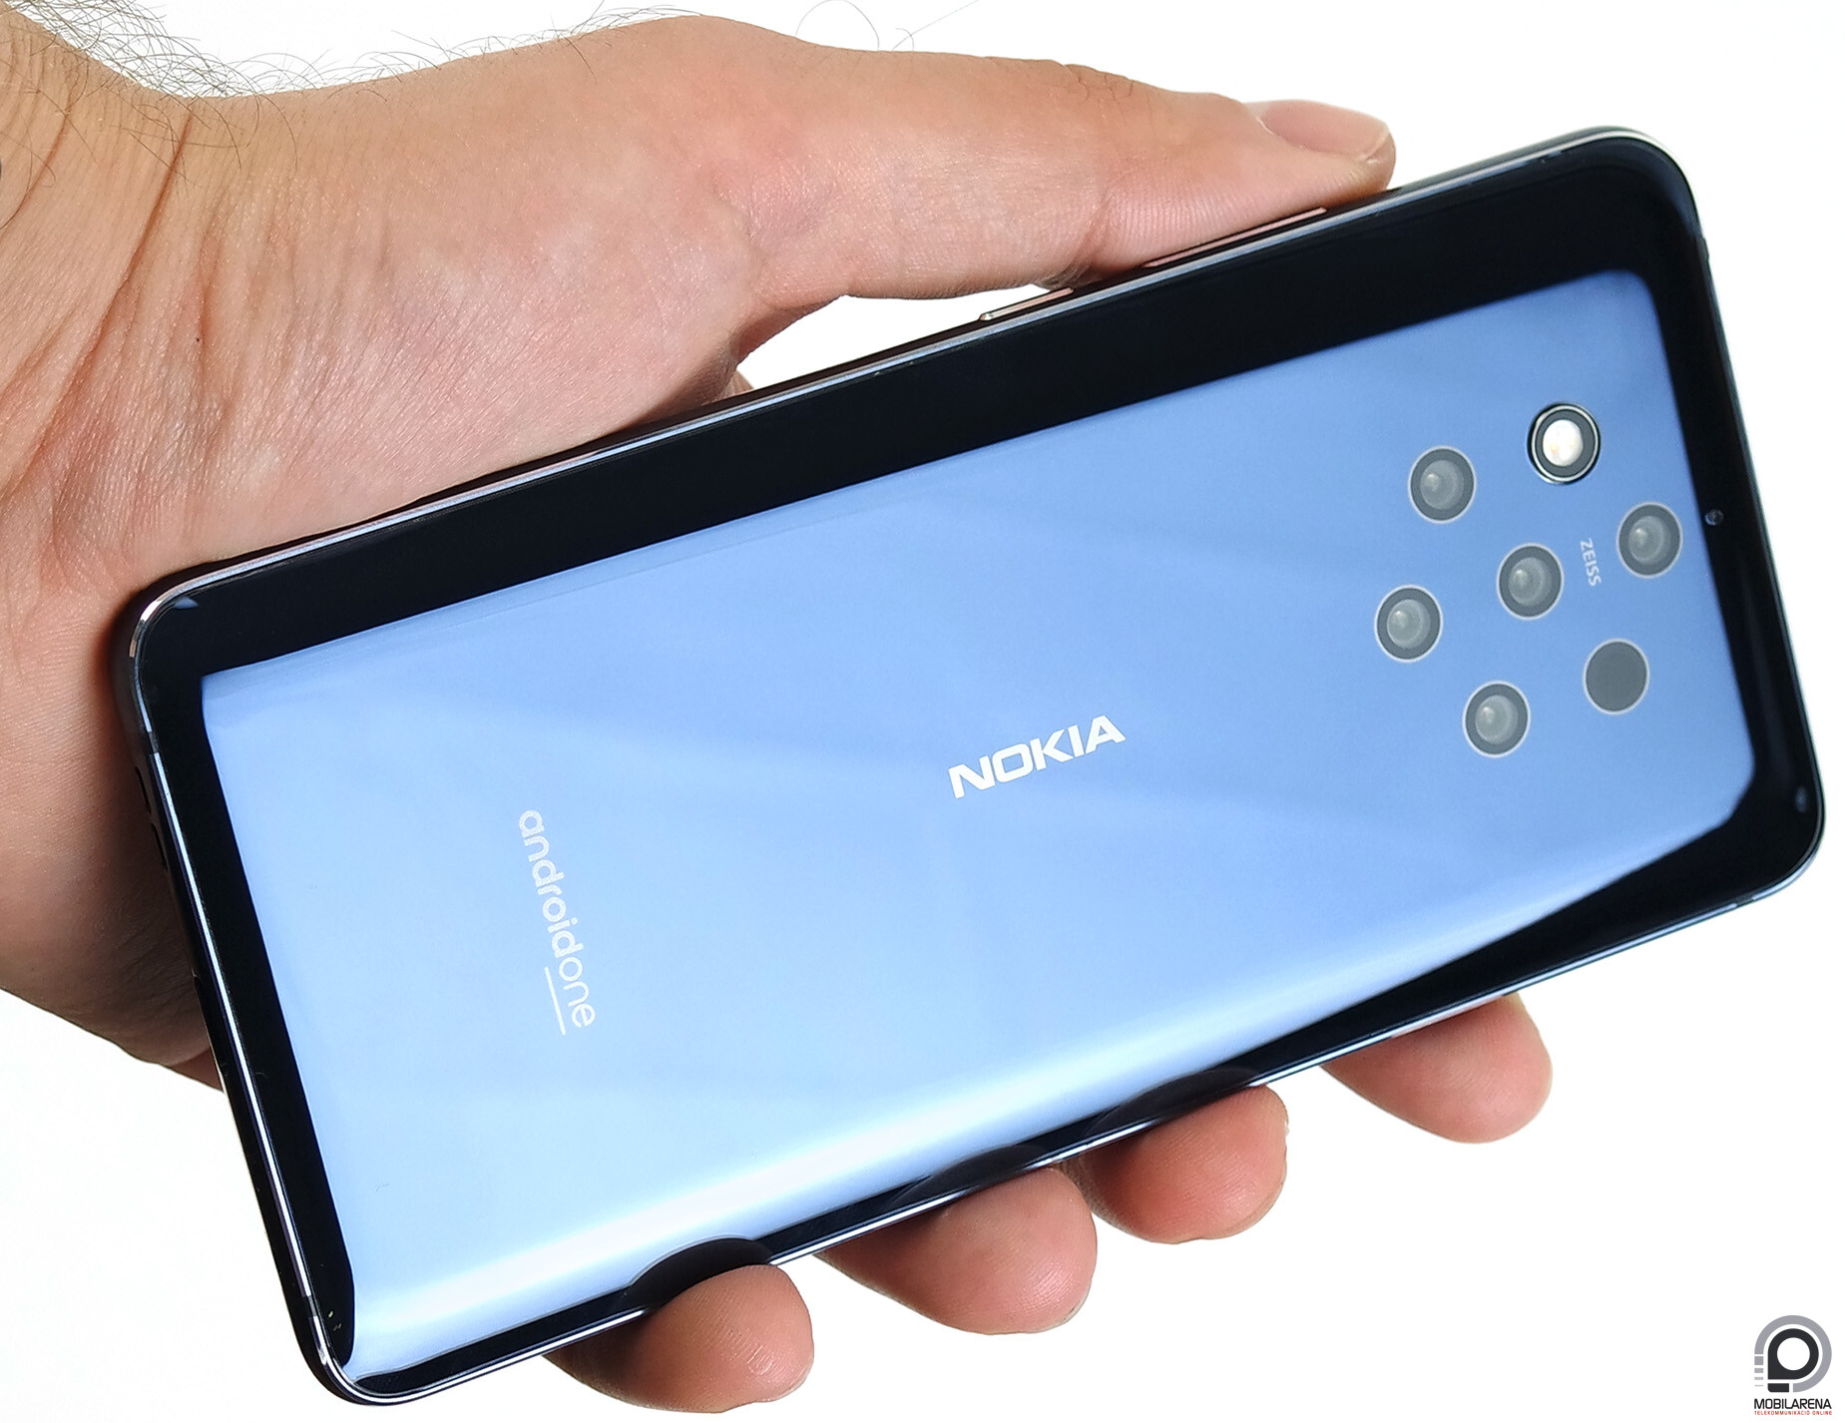
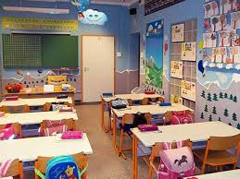
Prečo zmena? Prečo reforma?
Svet sa príliš rýchlo mení okolo nás – treba naň reflektovať aj v škole
Menia sa deti – menia sa rodičia

Slide 3
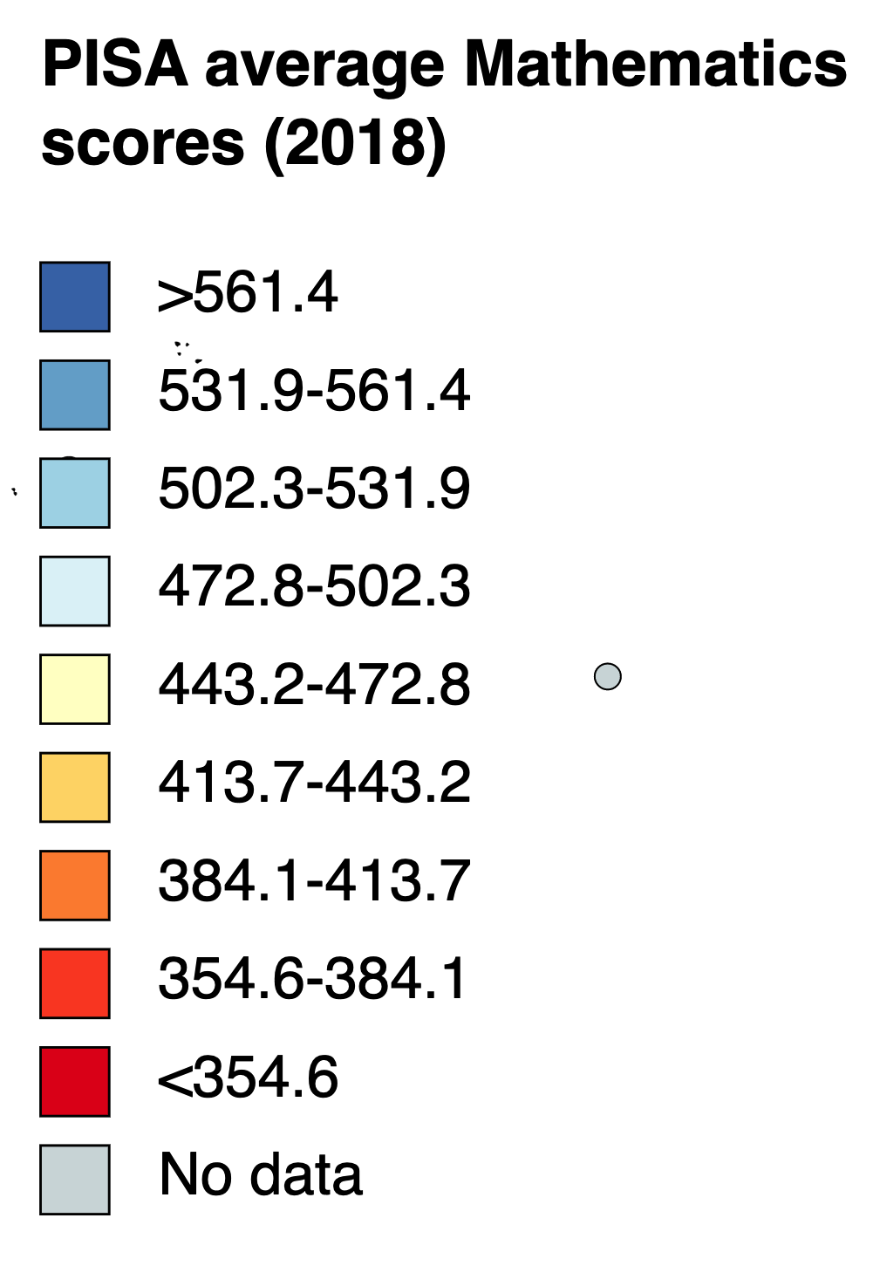
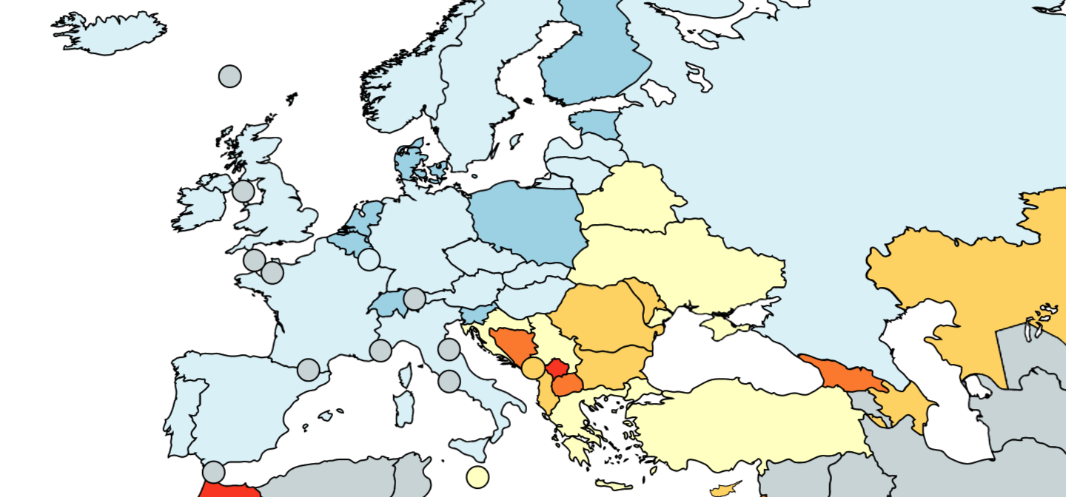
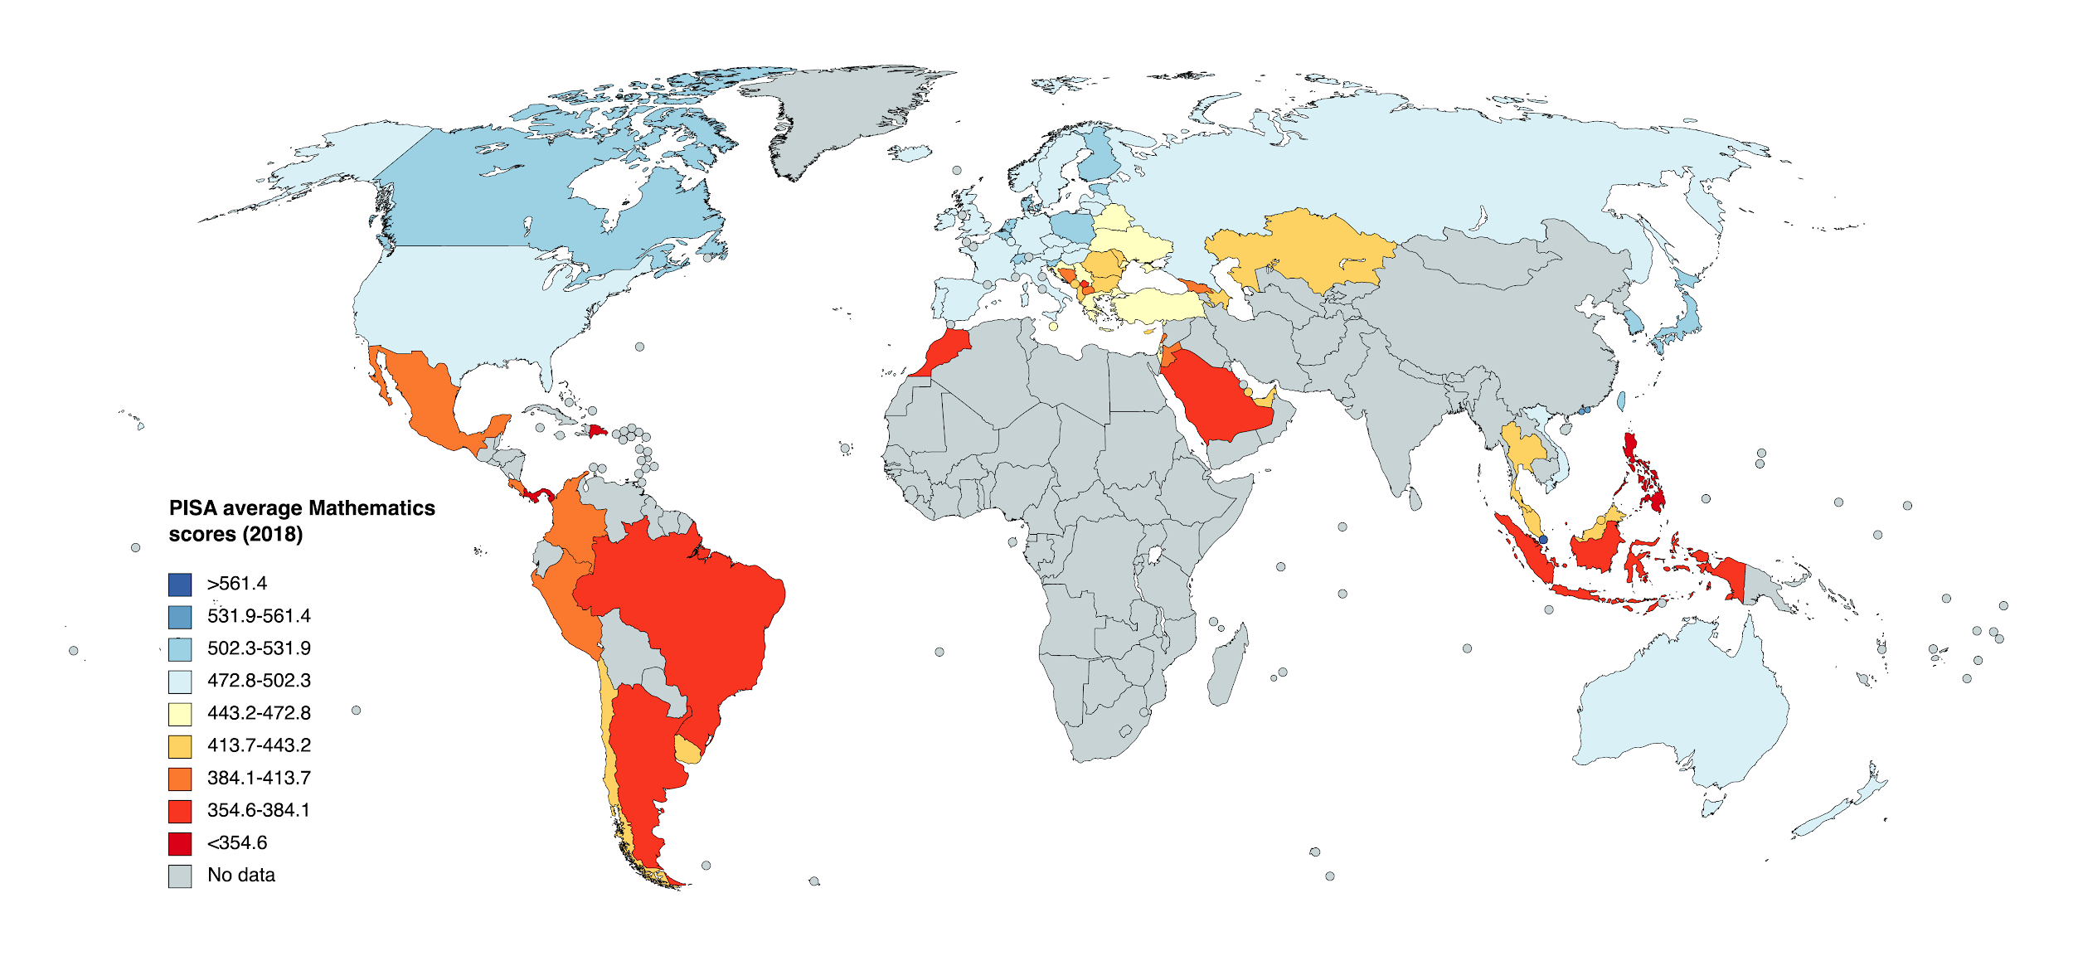
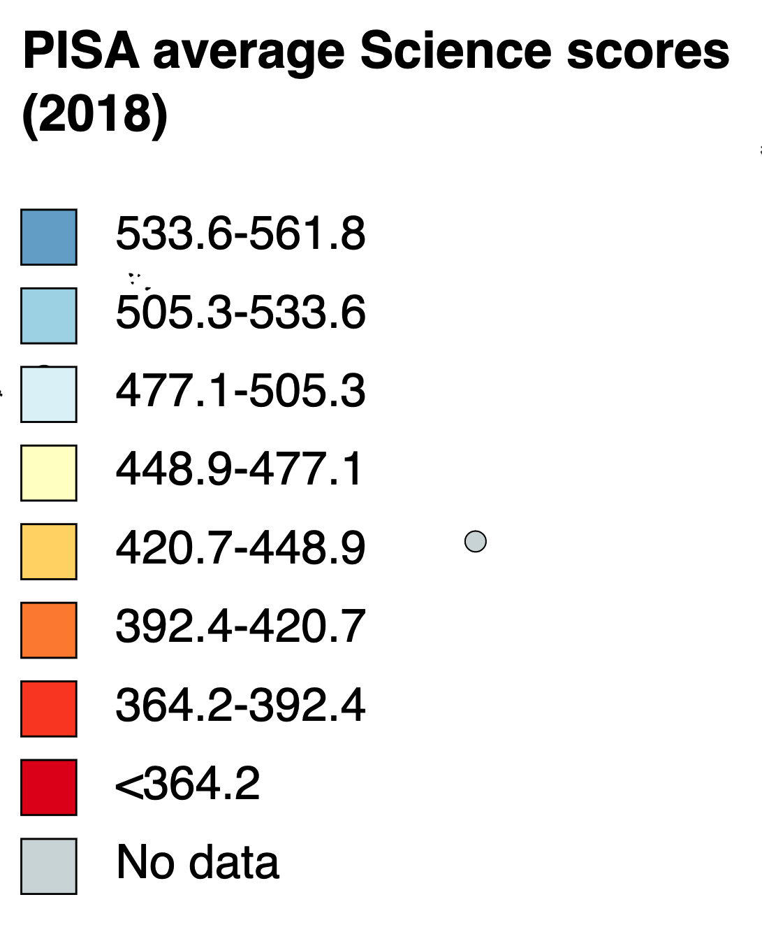
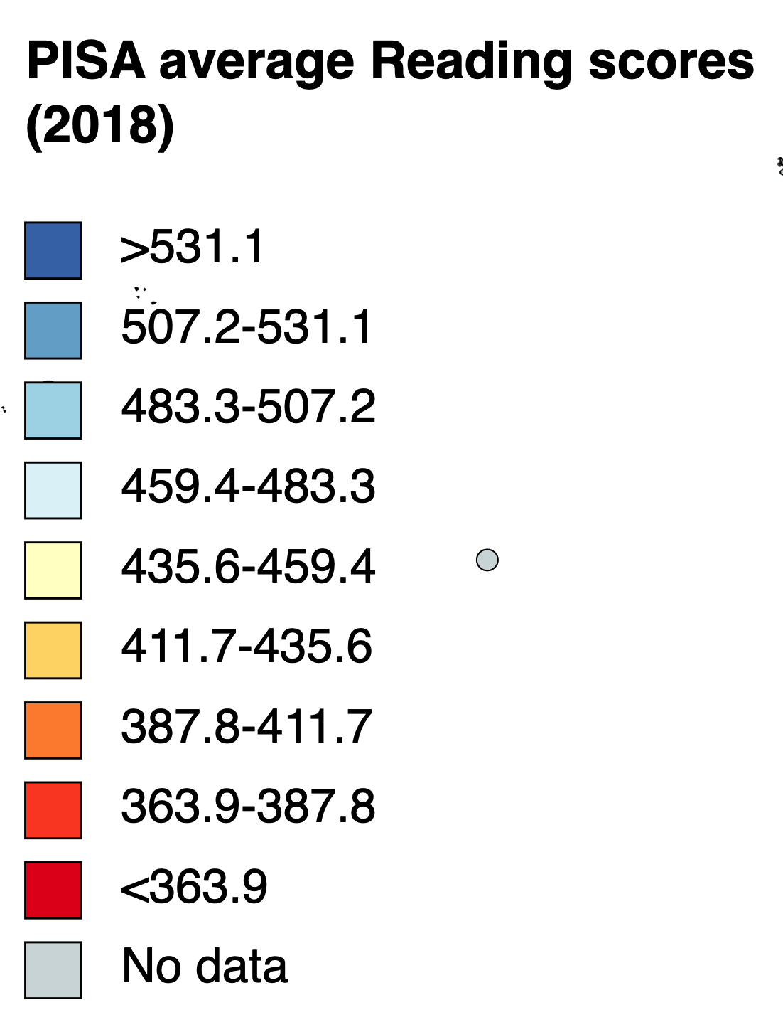
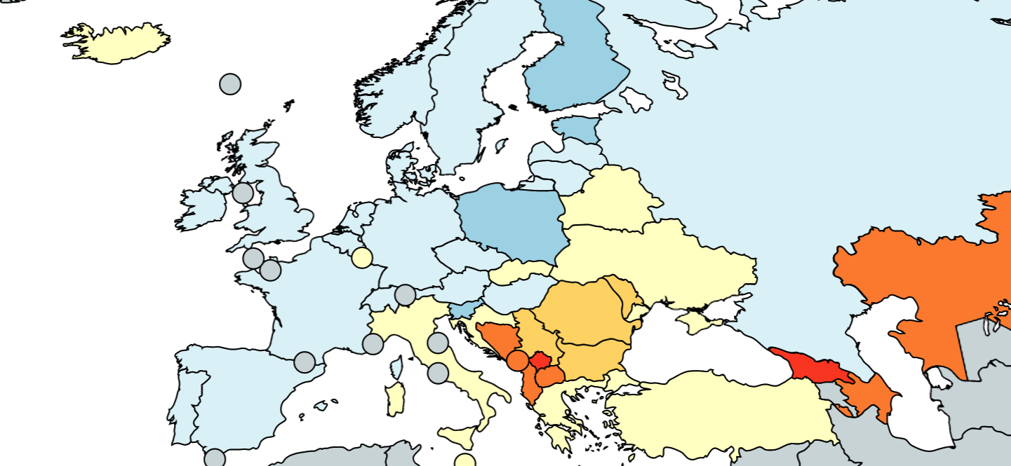
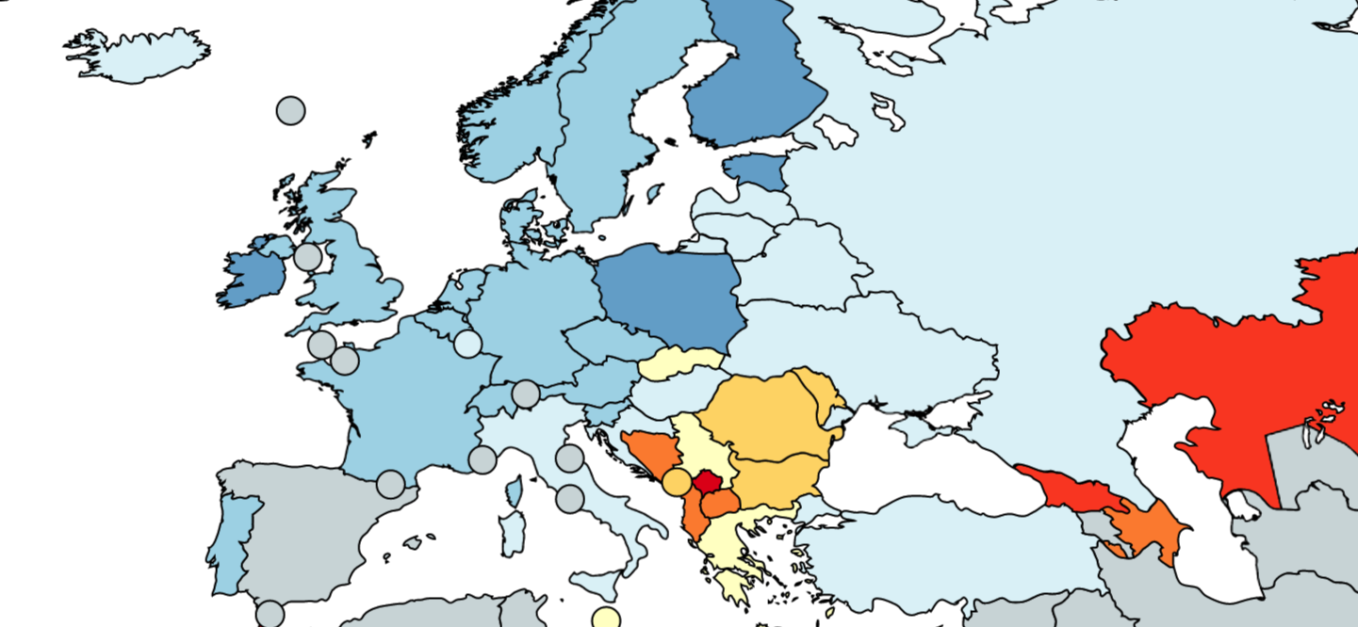
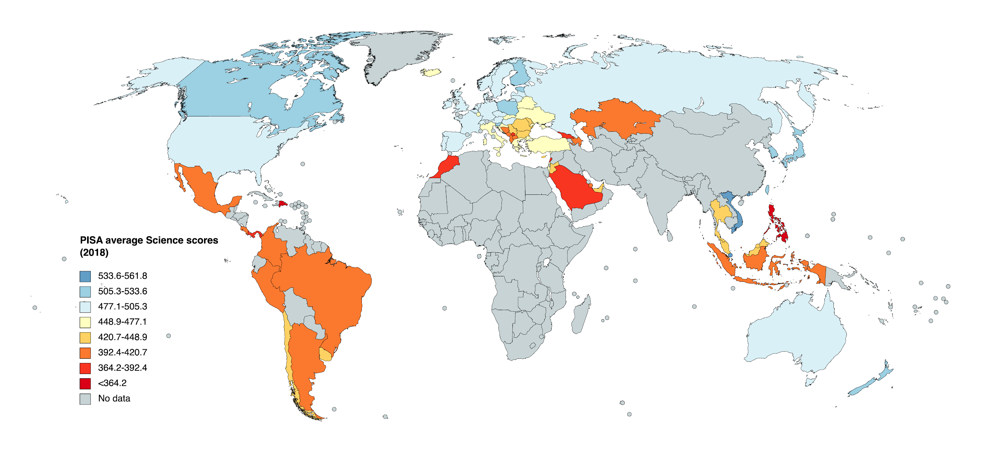
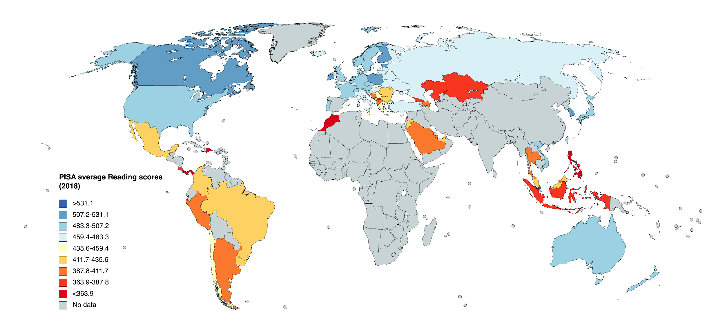
PISA 2018
Matematika
Matematika → ešte akceptovateľná
Čitatelská gramotnosť, prírodovedná gramotnosť dlhodobo pod priemerom
Prírodovedná gramotnosť
Čítateľská gramotnosť

Slide 4
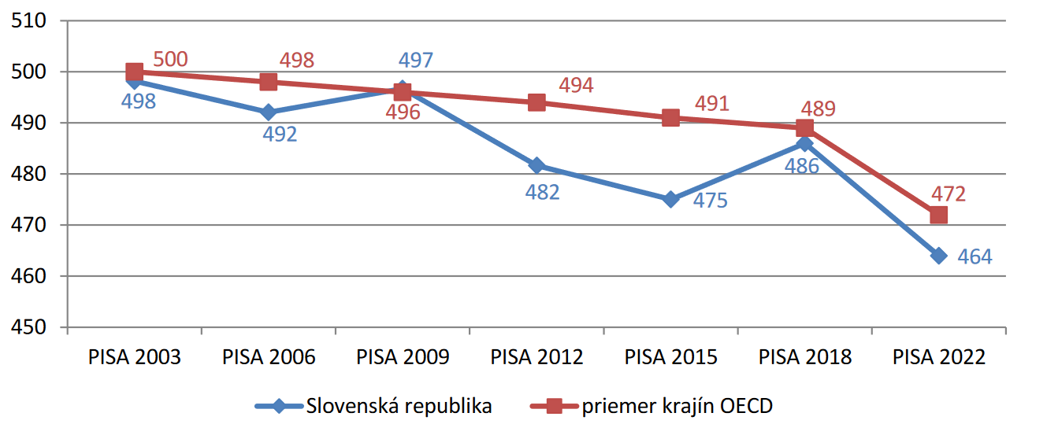
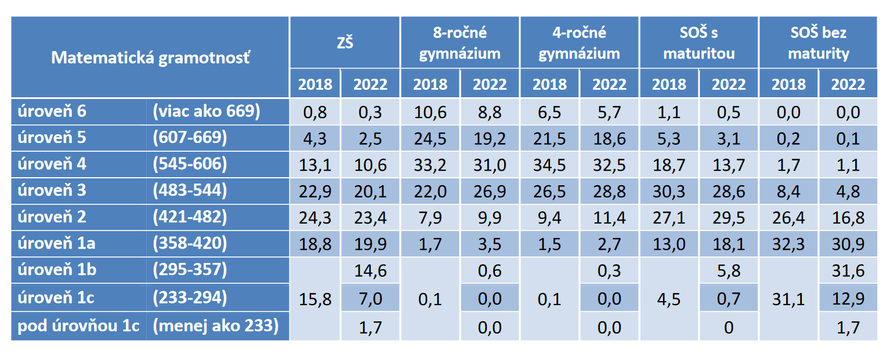
PISA 2022
Matematika (zdroj OECD, NIVAM):

Slide 5
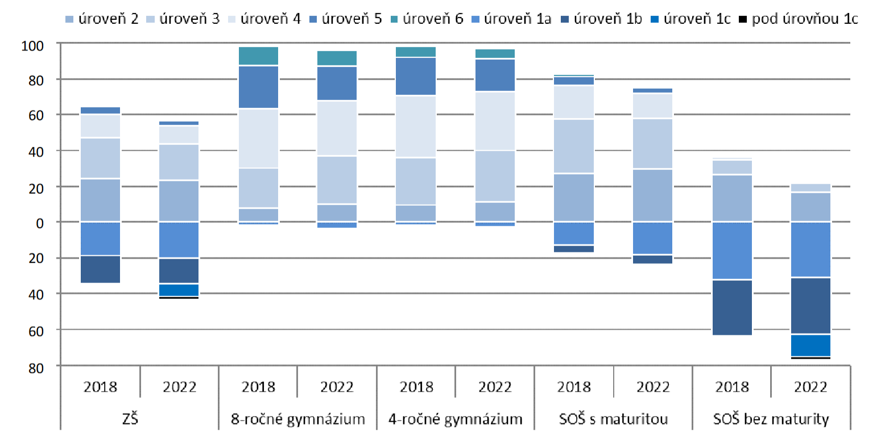

Slide 6
Dôvody pre tvorbu nového kurikula
Štátny vzdelávací program v súčasnosti:
osvojovanie si veľkého množstva faktov
chýba ukotvenosť v širších súvislostiach a ich vzťah k životným zručnostiam a skúsenostiam
štátne vzdelávacie programy jednotlivých stupňov vzdelávania nevedú k celostnému vzdelávaniu
vyučovacie predmety v základnej škole nie sú vzájomne dostatočne zosúladené
diktuje veľmi detailne a zväzujúco organizáciu vzdelávania v jednotlivých predmetoch
znemožňuje prispôsobovať vzdelávanie individuálnym potrebám žiakov
Notes:
Všetky dané nedostatky majú vplyv na kvalitu vzdelania a to aj v kontexte výsledkov PISA testov.

Slide 7
AKO SA POSTUPOJE V ZMENE?

Slide 8
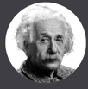
Reforma 2021 – 2035: Robme to inak!
" Nemôžete vyriešiť problémy s rovnakým zmýšľaním, ktoré ich vytvorilo." ALBERT EINSTEIN
Výsledky budeme hladať v učebniach
nie v dokumentoch.
Úloha štátu: poskytnúť príležitosť
na zmenu, nie ju vnucovať.
Spolupracuje s každým, kto chce pomôcť uskutočniť zmenu.
Príležitosť prichádza rýchlo, povinné časti prichádzajú pomalšie - je tu prechodné, prípravné obdobie.

Slide 9
Postup 2008 – 2020
Cesta do 2035
Zhora nadol
(povinné reformy)
Zdola nahor
(príležitosť a podpora)
Nositeľmi reformy sú verejné orgány
Nositeľmi reformy sú školy, verejné orgány a iné profesijné organizácie a partneri.
Všetci jednotne, v rovnakom čase
Prechodné obdobie

Slide 10
Reforma 2008 Reforma súčasnosť
Máj 2008 – prijatie zákona
Jún 2008 – publikácia Inovovaného Štátneho vzdelávacieho programu
September 2008 - vyučovanie prebieha podľa Inovovaného Štátneho vzdelávacieho programu
Čo sa nestalo?
dostatok času na tvorbu školských vzdelávacíhc programov
pilotné programy - ich overovanie a korekcia
čas a podpora pre riaditeľov, učiteľov a rodičov, aby pochopili zmeny
September 2023 - prvých 39 škôl využije nový štátny vzdelávací program a začne meniť vyučovanie v triedach
September 2024 - do postupného zavádzania nového štátneho vzdelávacieho programu sa pripoja školy, ktoré budú mať záujem
September 2025 - pripájajú sa ďalšie školy, ktoré začínajú učiť inak
September 2026 - ŠVP pre prvý cyklus má finálnu podobu, všetky školy vyučujú podľa neho a aplikujú zmeny vo vzdelávaní

Slide 11

REGIONÁLNE CENTRUM PODPORY UČITEĽOV
Vzdelávanie pre 21. storočie - Učitelia pre 21. storočie
Plán obnovy
Na Slovensku 40 centier - 400 mentorov, v septembri 2022 – začalo svoju činnosť 16 centier, v septembri 2023 sa pripája ďalších 16
PODPORA ZDOLA

Slide 12
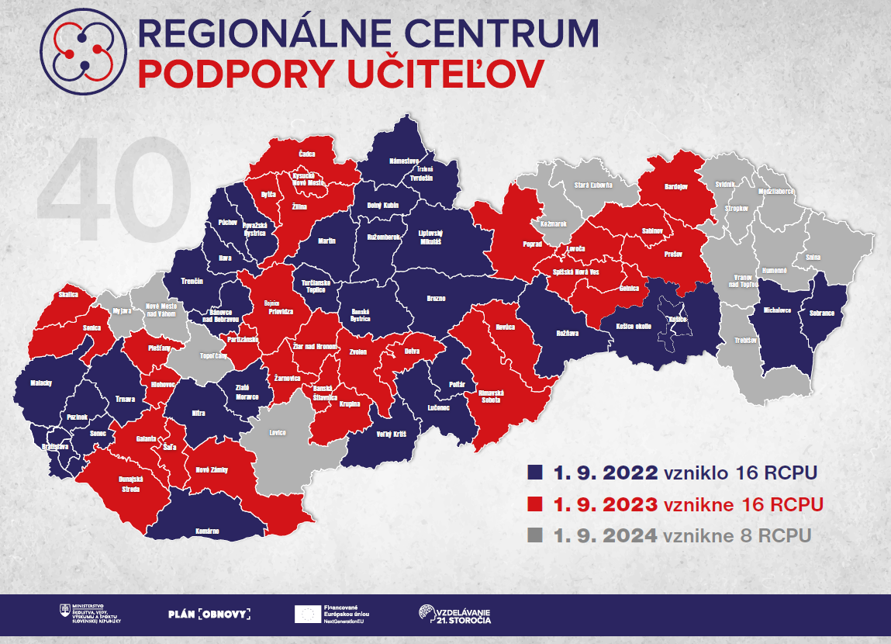

Slide 13
Regionálne centrum podpory
Spája ľudí: riaditeľov, pedagógov, rodičov.
Pôsobí priamo v regióne
Je aktívny – metodický - medzičlánok medzi ministerstvom, zriaďovateľmi a ich školami.
Monitoruje potreby regiónu
Pomáha pri zavádzaní zmien, pri transformácii vyučovacieho procesu
Pracujú v ňom ľudia, ktorí žijú v rovnakom regióne, riešia rovnaké alebo podobné problémy
Zodpovedá za prevod štátneho kurikula na regionálnu úroveň
Skúsení, šikovní pedagógovia, ktorí podporujú svojich kolegov v regióne
Aká zmena? Aká transformácia? Podpora v čom?

Slide 14




POMÁHAME PEDAGÓGOM
Pochopiť význam zmien a ich opodstatnenosť,
aby sa s nimi vedeli stotožniť,
prijali ich
a začali ich aplikovať pri práci so svojimi žiakmi.

Slide 15
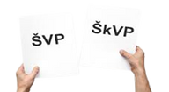




Vzdelávacie programy, učebné plány a učebné osnovy
OBLASTI, V KTORÝCH
MENTORI POMÁHAJÚ
Hodnotenie žiakov
Výchovno – vzdelávací proces, vzdelávací štýl, inovatívne metódy vo výchove a vzdelávaní
Personalizované vzdelávanie, inklúzia a diferenciácia
Digitalizácia vo vzdelávaní

Slide 16

Hlavné aktivity mentorov a centier
Individuálny a skupinový mentoring pre pedagógov
Organizácia a vedenie workshopov – formou aktualizačného vzdelávania
Organizácia odborných prednášok, diskusií a fór
Sieťovanie: školy – zriaďovateľ – občianske organizácie - inštitúcie

Slide 17
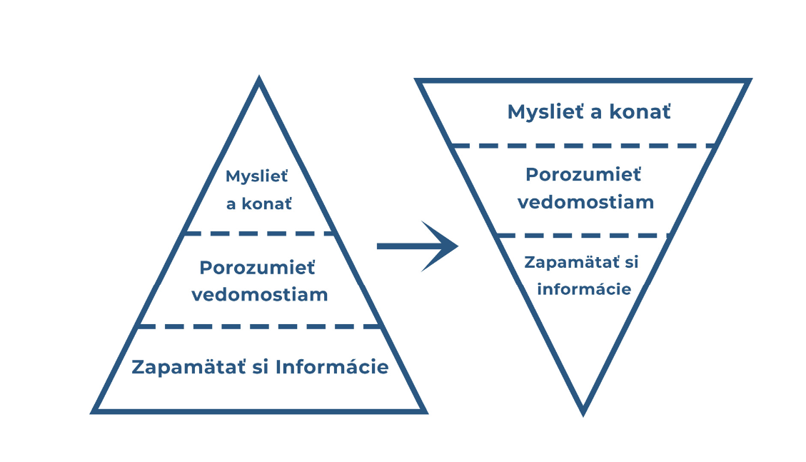
Vízia vzdelávania pre 21. storočie:
“Učíme (sa) samostatne myslieť a zodpovedne konať na základe hodnôt, vedomostí a dát.” M. Kríž
Notes:
Ťažisko vzdelávania sa v 21. storočí presúva z memorovania poučiek a zapamätávania izolovaných
faktov na systematické a zámerné rozvíjanie všestrannej a funkčnej gramotnosti v súlade s požia‐
davkami spoločnosti, ktorú dokáže uplatniť v každodennom osobnom a spoločenskom ži‐
vote a pri napĺňaní svojich osobných, vzdelávacích, kultúrnych a sociálnych potrieb. Dôvodom
je, že len šírka osvojených vedomostí už nestačí. Pred učiteľom i žiakom stoja náročnejšie méty:
ide o hĺbku učenia (sa), schopnosť dávať veci do súvislostí.
Práve vďaka tomu sa ľudia 21. storočia budú vedieť zapájať do zložitých výziev, prispôsobiť sa no‐
vým situáciám, preberať zodpovednosť a riešiť zložité problémy, kriticky pristupovať k informá‐
ciám, tvoriť a spolupracovať v rôznorodých tímoch

Slide 18

Tu sme teraz:
Vízia 2030:
A “vzdelávania pre 21. storočie” víziója
“Tanítunk / megtanulunk önállóan gondolkodni és felelősségteljesen cselekedni az értékek, a tudás és az adatok alapján."
Vedomosti
Pojmy
Fakty
Myslenie a konanie
Pamätaj si a ak to dokážeš, pochop
Súvislosti
Vedomosti
Fakty, pojmy
Myslenie a konanie
Konaj zodpovedne
Mysli (kriticky a tvorivo)
Bádaj, získavaj vedomosti
Súvislosti
Gondolkodni és cselekedni
megérteni a tudásanyagot
megjegyezni az adatokat, információkat
Notes:
Ťažisko vzdelávania sa v 21. storočí presúva z memorovania poučiek a zapamätávania izolovaných
faktov na systematické a zámerné rozvíjanie všestrannej a funkčnej gramotnosti v súlade s požia‐
davkami spoločnosti, ktorú dokáže uplatniť v každodennom osobnom a spoločenskom ži‐
vote a pri napĺňaní svojich osobných, vzdelávacích, kultúrnych a sociálnych potrieb. Dôvodom
je, že len šírka osvojených vedomostí už nestačí. Pred učiteľom i žiakom stoja náročnejšie méty:
ide o hĺbku učenia (sa), schopnosť dávať veci do súvislostí.
Práve vďaka tomu sa ľudia 21. storočia budú vedieť zapájať do zložitých výziev, prispôsobiť sa no‐
vým situáciám, preberať zodpovednosť a riešiť zložité problémy, kriticky pristupovať k informá‐
ciám, tvoriť a spolupracovať v rôznorodých tímoch.

Slide 19
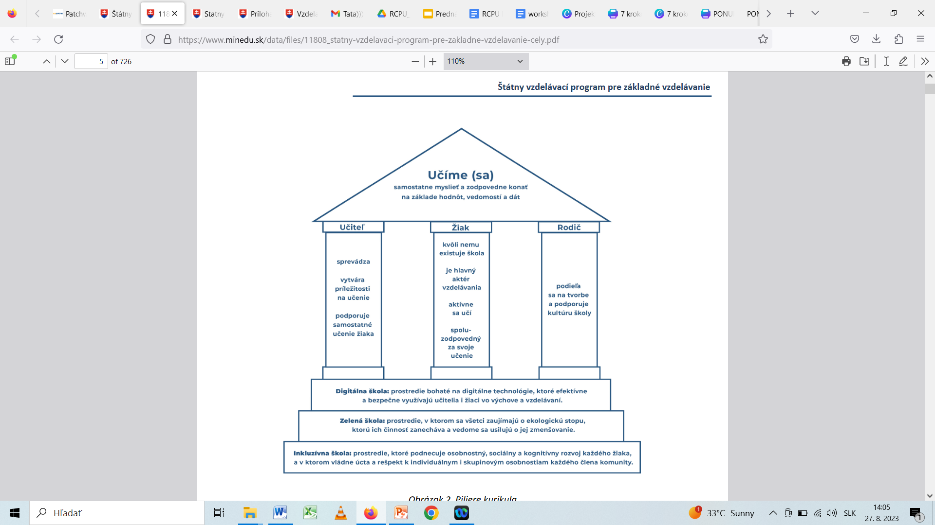
Notes:
Piliere kurikula

Slide 20

Kde sme teraz - príklad
V štátnom vzdelávacom programe je uvedené: ,,Rozlíšiť rastlinnú a živočíšnu bunku podľa stavby.”
Pohľad učiteľa: ,,Musím naučiť žiakov stavbu rastlinnej a živočíšnej bunky.”
V triede učiteľ žiakom na základe obrázku predstaví živočíšnu a rastlinnú bunku, pomenuje časti buniek a vysvetlí im, v čom sú odlišné.
Žiaci sa naučia časti rastlinnej a živočíšnej bunky, podobnosti a odlišnosti. (Nenaučia sa ako by mali postupovať, aby ich samostatne rozlíšili.)

Slide 21
Budúcnosť - príklad
V štátnom vzdelávacom programe je uvedené: ,,Identifikovať a zaznamenať podobné a odlišné znaky rastlinnej a živočíšnej bunky. ”
Pohľad učiteľa: ,,Musím naučiť žiakov ako nájdu a akou formou zaznamenajú podobné a odlišné znaky rastlinnej a živočíšnej bunky.”
V triede učiteľ žiakom poskytne rôzny materiál, z ktorého si žiaci môžu vybrať a pracovať s ním pri identifikovaní podobnosti a rozlišnosti rastlinnej a živočíšnej bunky. Žiaci môžu pracovať v skupinách. Zároveň nechá žiakom priestor na to, aby si odlišnosti a podobnosti zaznamenali a diskutuje s nimi, akú formu záznamu si zvolili, ktorý z triedy sa im zdá najprehľadnejší, eventuelne im predstaví model záznamu s ktorým sa nestretli a môžu si to vyskúšať.
Žiaci sa naučia, ako identifikovať a zaznamenať podobné a odlišné znaky rastlinnej a živočíšnej bunky.

Slide 22
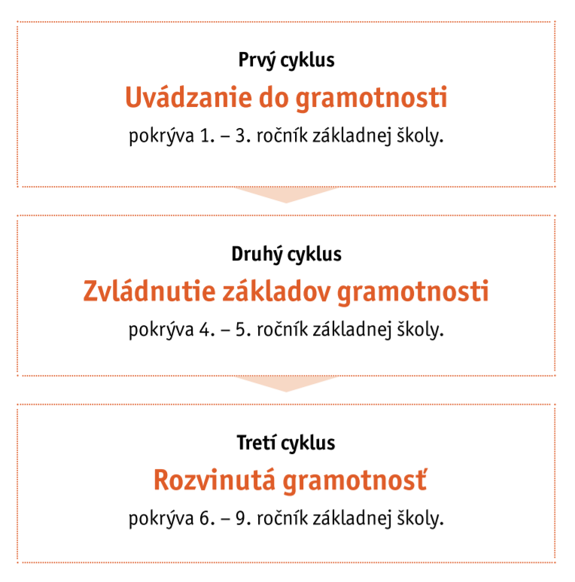
Systém 3 cyklov zdroj: vzdelavanie21.sk

Slide 23
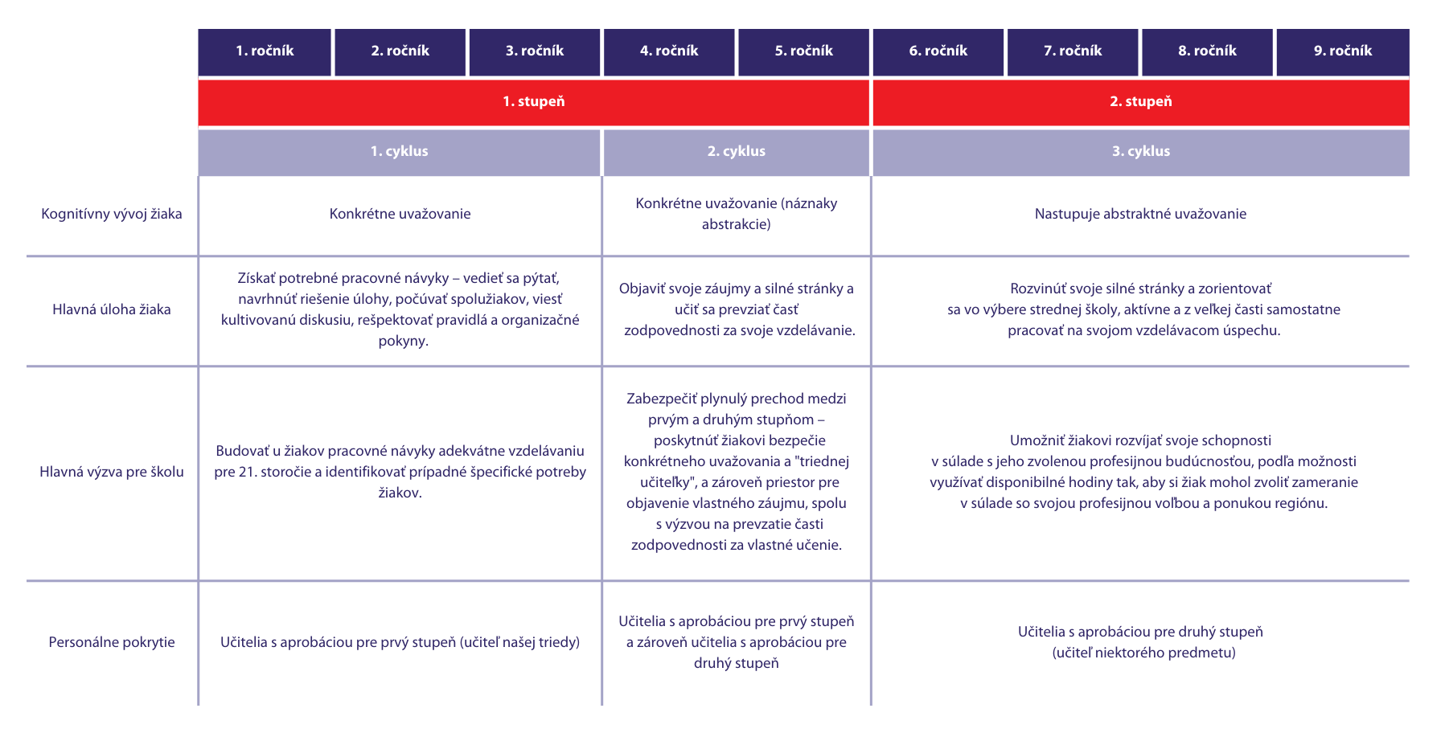

Slide 24
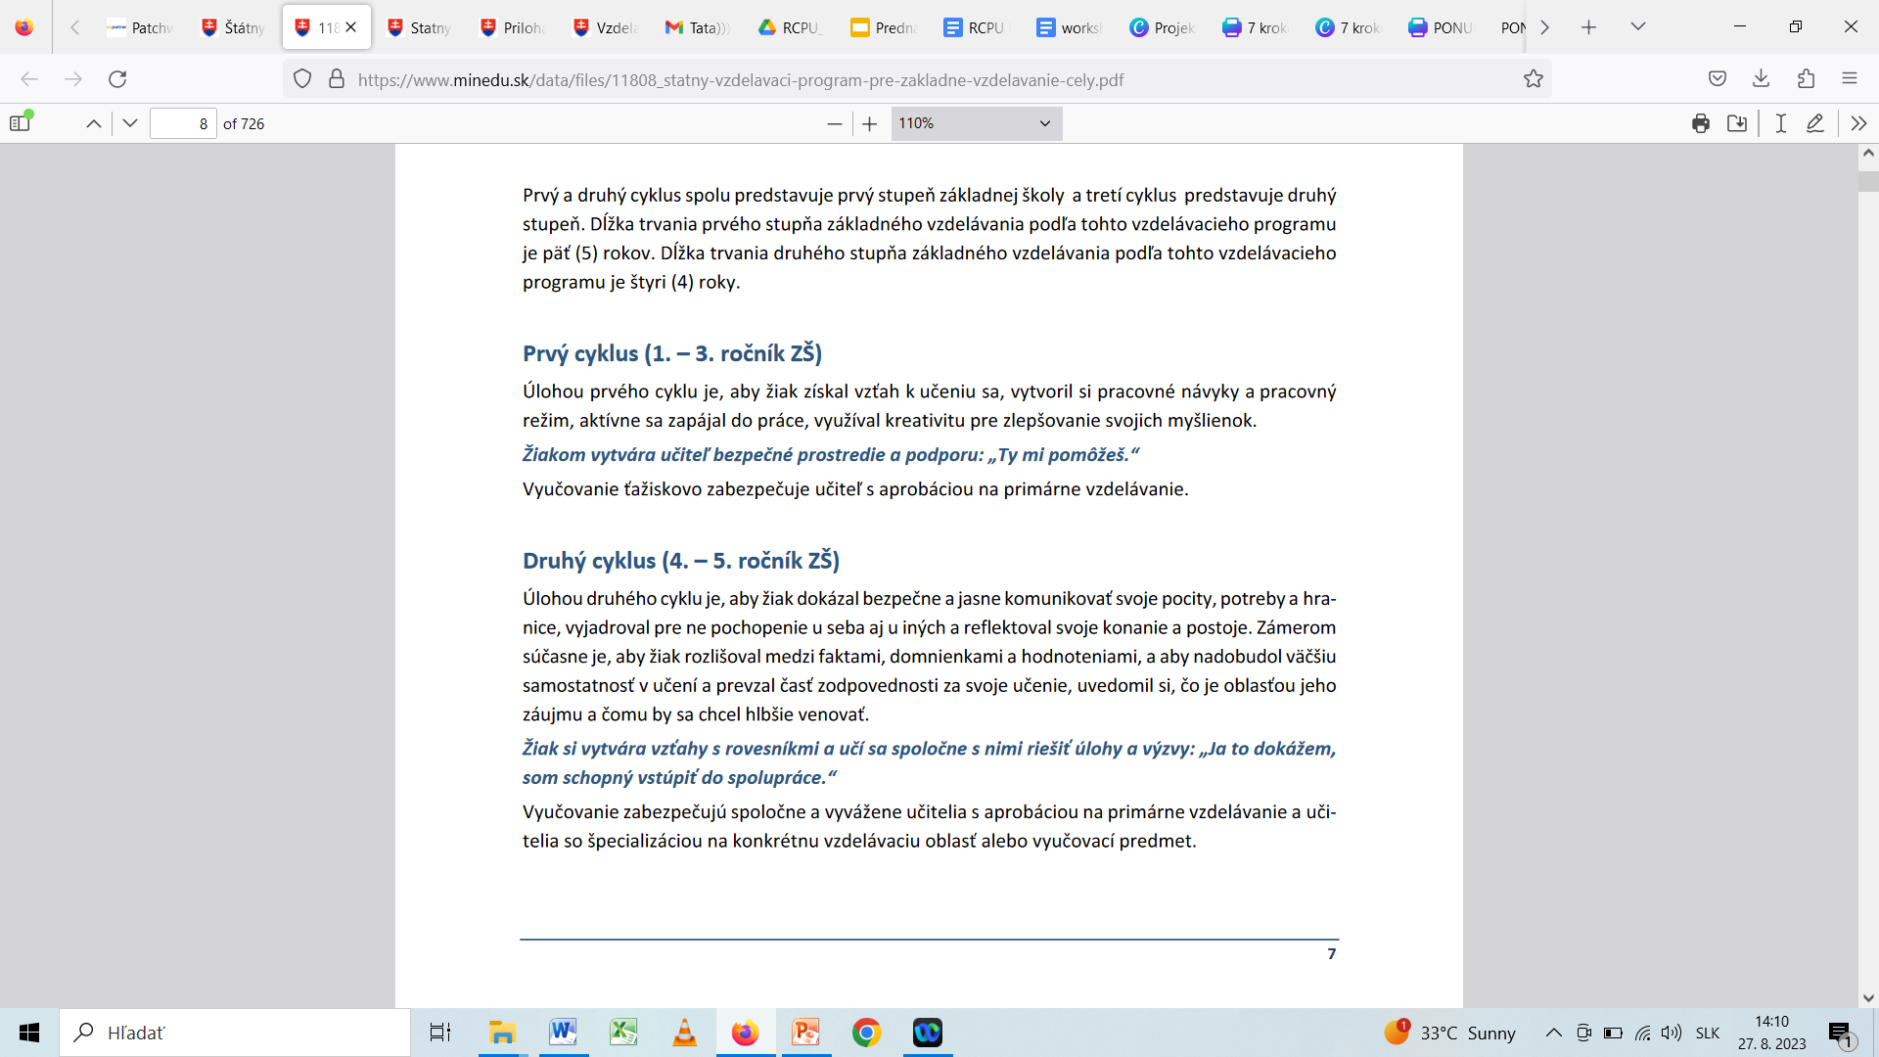
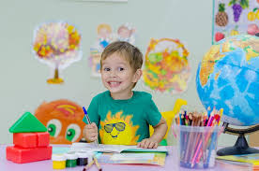

Slide 25
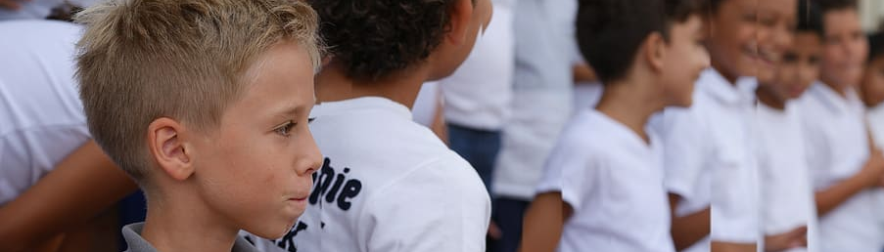

Slide 26
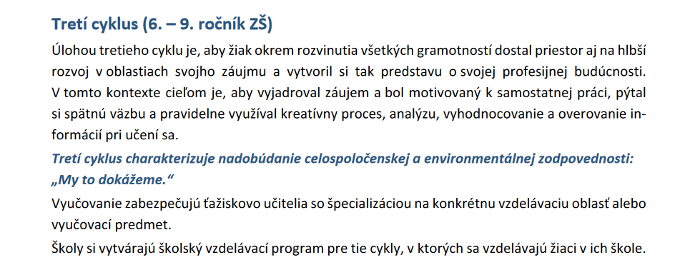

Slide 27
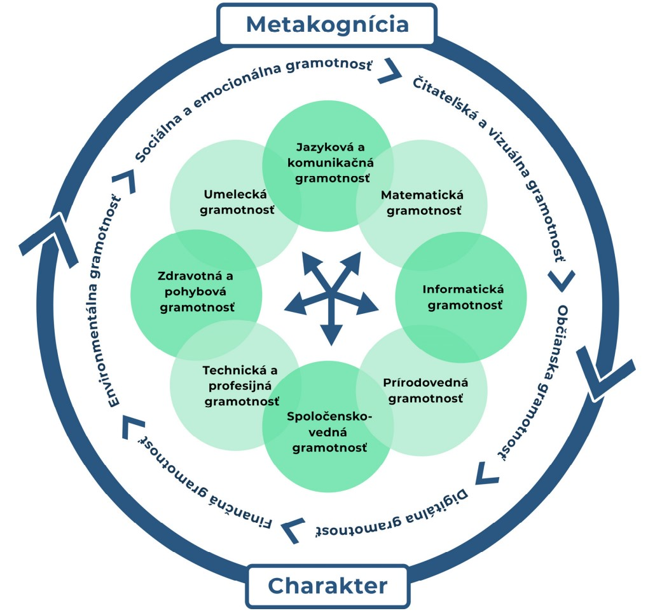
Hlavné ciele sa dosahujú prostredníctvom:
a) vytvárania a upevňovania kultúry a
étosu školy,
b) vyučovania zameraného na
nadobúdanie doménových a prierezových gramotností,
c) spolupráce s externým prostredím a
neformálnym vzdelávaním.

Slide 28
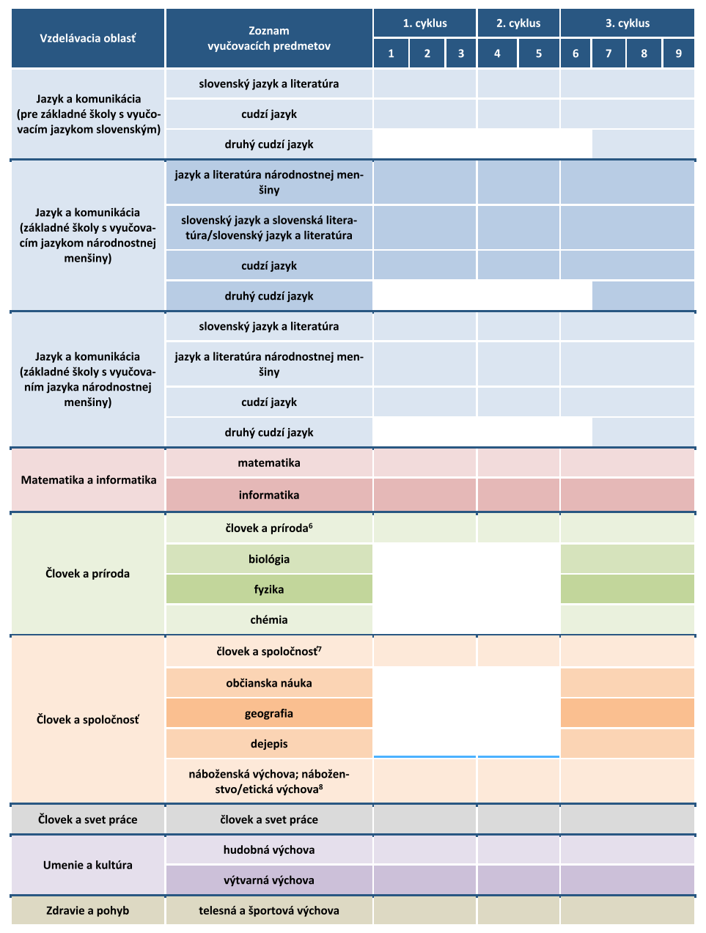
Vzdelávacie oblasti- Rámcový učebný plán

Slide 29
Standardy
Obsahové štandardy určujú vedomosti žiaka, čo žiak vie a ako tomu rozumie.
Obsahové štandardy majú svoju pojmovú a procesuálnu zložku.
Výkonové štandardy určujú:
a) úroveň zručností – ako používame to, čo vieme,
b) postoje (charakter) – ako sa správame,
c) metaučenie - ako reflektujeme a nastavujeme myseľ k progresu.
Niektoré rastú počas všetkých troch vzdelávacích cyklov, napríklad čítanie alebo
spôsobilosť vedeckej práce. Tieto majú kvalitatívne gradačný a kumulatívny charakter.Iné sa dajú definitívne dosiahnuť v rámci jedného alebo dvoch cyklov (používanie násobilky) alebo sa kumulatívne pridávajú ako nové v rámci jednotlivých cyklov.

Slide 30
Nová definícia profesie učiteľa
Vecné
FAKTY
Pamätaj si
Pojmy
Súvislosti
Odovzdáva vedomosti
Frontálna výučba
Výklad učiva
Učí predmet
Nositeľ vedomostí
Sprostredkovateľ vedomostí
Rozvíja spôsobilosti
Interaktívne a zážitkové formy vzdelávania
Sprevádzanie (spoločným) učením sa
Učí žiakov
Mysli kriticky
Bádaj, získavaj
Konaj zodpovedne
Osobné
Mysli kriticky a tvorivo

Slide 31
Učitelia a odborná príprava budúcich učiteľov vo svetle reformy
Akých učiteľov by sme mali vyškoliť?
Ako by mal vyzerať dobrý učiteľ?
Aké predmety/aprobácie budú potrebné?
Ako môžeme čo najrýchlejšie, najlepšie a najefektívnejšie reagovať na zmeny?
Ako urobiť učiteľské povolanie spoločensky atraktívnejším a prijateľnejším?

Slide 32
Učiteľ 21. storočia
Profil moderného učiteľa v 21. storočí sa vyznačuje množstvom kvalít a kompetencií, ktoré reflektujú zmeny v spoločnosti, technológii a vzdelávacom prostredí.
Niekoľko kľúčových charakteristík, ktoré by mali byť súčasťou profilu moderného učiteľa:
Flexibilita a adaptabilita:
Schopnosť prispôsobiť sa rýchlym zmenám vo vzdelávacom prostredí, technológiách a spoločnosti ako celku.
Technologické zručnosti:
Schopnosť efektívne využívať moderné technológie vo výučbe a učení sa.
Kritické myslenie a kreativita:
Podpora kritického myslenia a tvorivosti u študentov, ako aj schopnosť podporiť ich rozvoj v týchto oblastiach.
Komunikácia a spolupráca
Schopnosť efektívne komunikovať s žiakmi, rodičmi a kolegami, ako aj podpora spolupráce a tímovej práce.
Personalizované vzdelávanie:
Schopnosť rozpoznať individuálne potreby a štýly učenia študentov a poskytnúť im personalizovanú podporu

Slide 33
Podpora rozmanitosti a inklúzie
Vytváranie inkluzívneho a podporného prostredia pre všetkých študentov bez ohľadu na ich schopnosti, pohlavie, etnický pôvod atď.
Stála odborná príprava a rozvoj:
Neustále vzdelávanie a profesijný rozvoj, vrátane sledovania nových pedagogických prístupov a výskumných poznatkov.
Emocionálna inteligencia a empatia:
Schopnosť prejavovať empatiu a pochopenie voči študentom, rozpoznávať ich potreby a pomáhať im riešiť emocionálne výzvy.
Inovatívne učebné metódy:
Používanie rôznorodých a inovatívnych učebných metód a techník na podporu učenia sa.
Rozvoj kritických občianskych a digitálnych zručností:
Podpora rozvoja občianskych a digitálnych zručností, aby študenti boli pripravení na aktívnu účasť v súčasnej spoločnosti.
Tieto charakteristiky moderného učiteľa sa neustále vyvíjajú v súlade s potrebami a výzvami, ktoré prináša 21. storočie. Učitelia sa musia stále učiť, adaptovať a inovovať, aby efektívne zvládali svoje vzdelávacie úlohy a napĺňali potreby svojich študentov.
Priprava budúcich učiteľov by mala reflektovať potrebu vyvíjať komplexný súbor zručností a znalostí, ktoré sú nevyhnutné pre úspešné pôsobenie v 21. storočí.

Slide 34
Zmeny sú tu - zmeny sa dejú, je len na nás ako ich dokážeme prijať, uchopiť a pracovať s nimi.

Slide 35
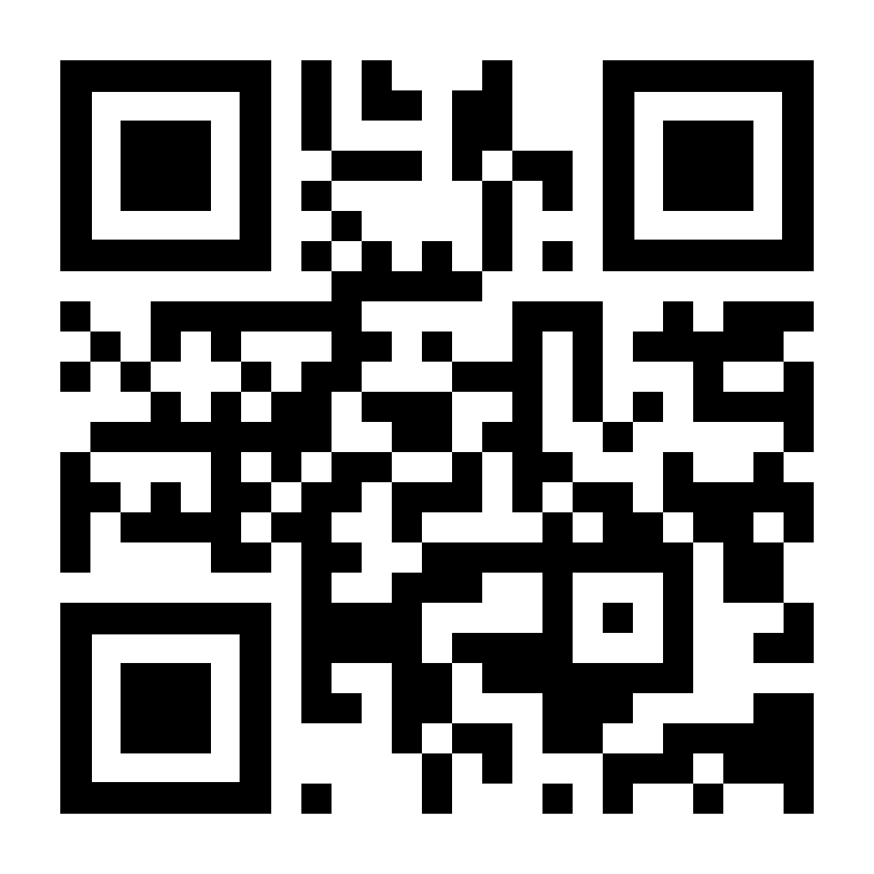
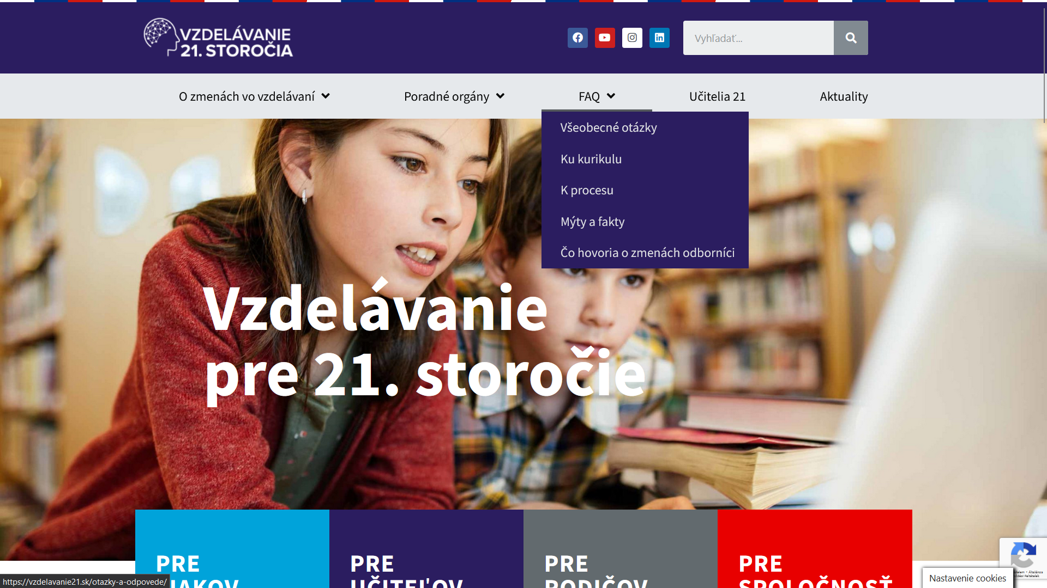
www.vzdelavanie21.sk

Slide 36
Ďakujem za pozornosť!
bertat@ujs.sk
info@iiv.sk

